Slide 1

Projeto
Técnicas de Prototipagem
Filipe Salomão
Jonatas da Silva Duarte
Weslley Addson Silva de Carvalho

Slide 2
Objetivo
Modelar e construir um KIT didático para a disciplina de prototipagem;
Feito a partir de uma lista de componentes pré definidas;
Utilizamos como base a placa Franzininho com seu ESP32 e aplicando os conhecimentos vistos no decorrer das aulas.

Slide 3
Softwares Utilizados
1

Slide 4

Autodesk Fusion 360/Fusion WEB
Para a criação do KIT por completo (modelo esquemático, PCB, etc)

Slide 5

Prusa Slicer
Para exportação dos Arquivos .GCODE e .STL

Slide 6

LucidChart
Usado para a criação do diagrama de blocos do nosso KIT

Slide 7
Lista de Componentes
2

Slide 8
Imagens do Protótipo
3

Slide 9
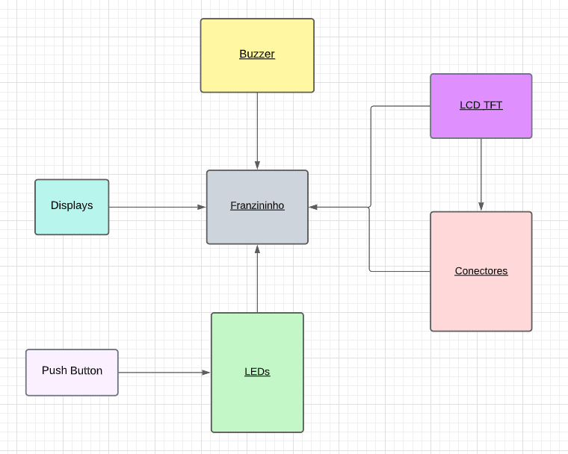
Diagrama de blocos

Slide 10
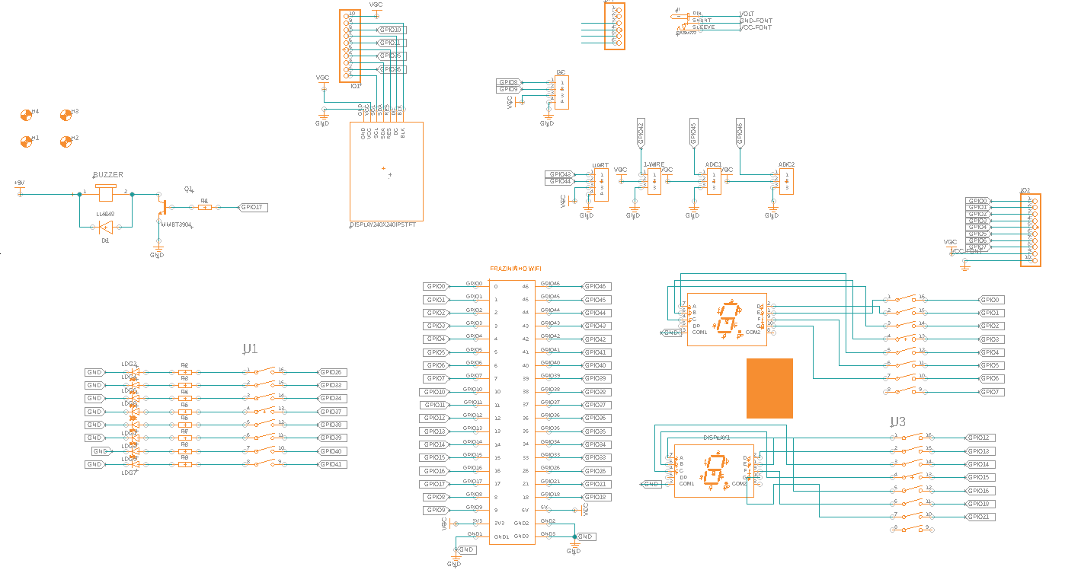
Circuito elétrico

Slide 11
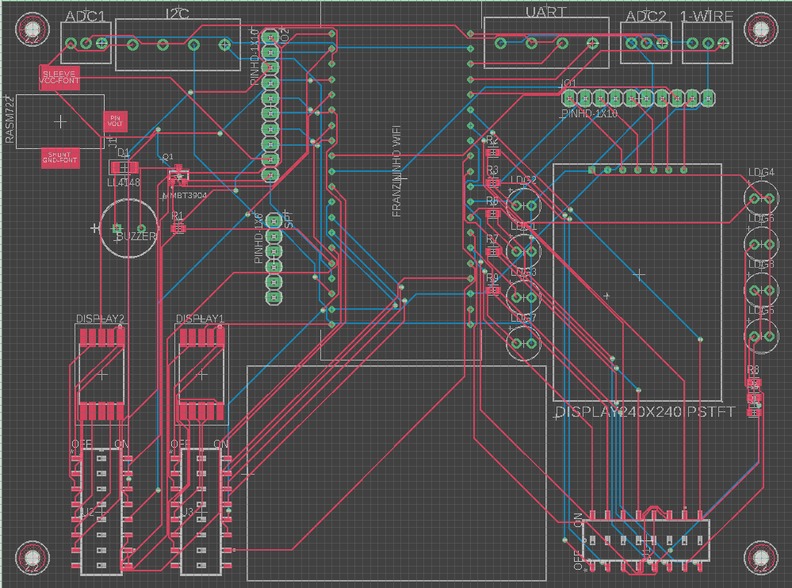
Layout da PCB

Slide 12
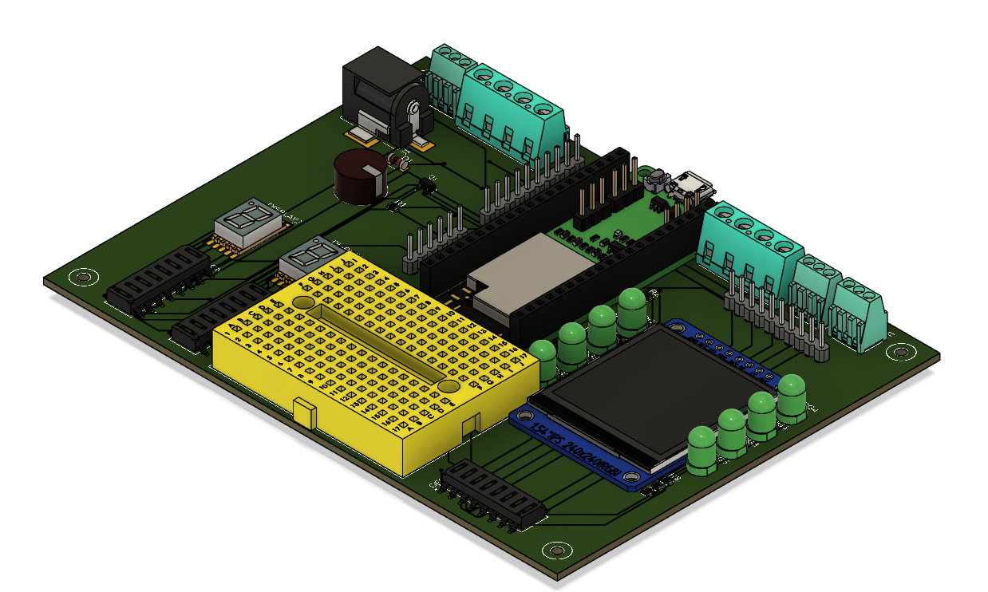
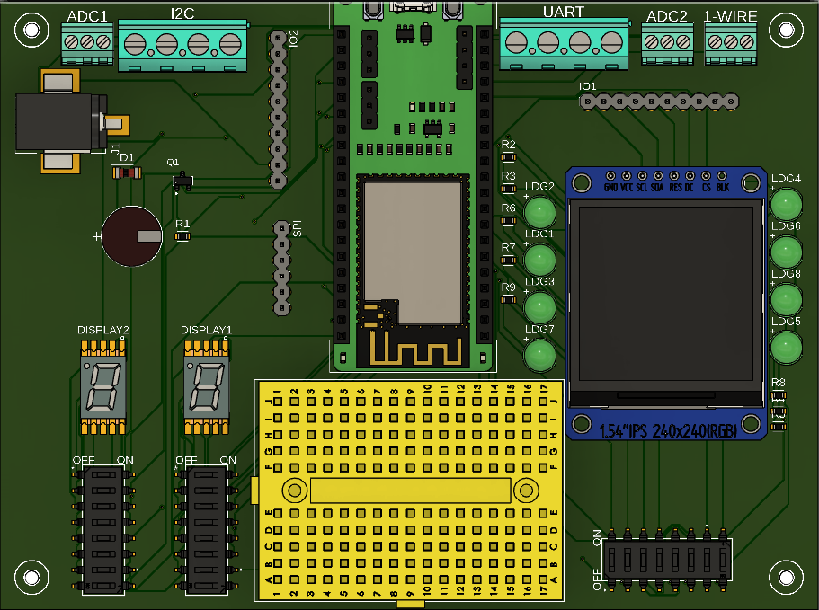
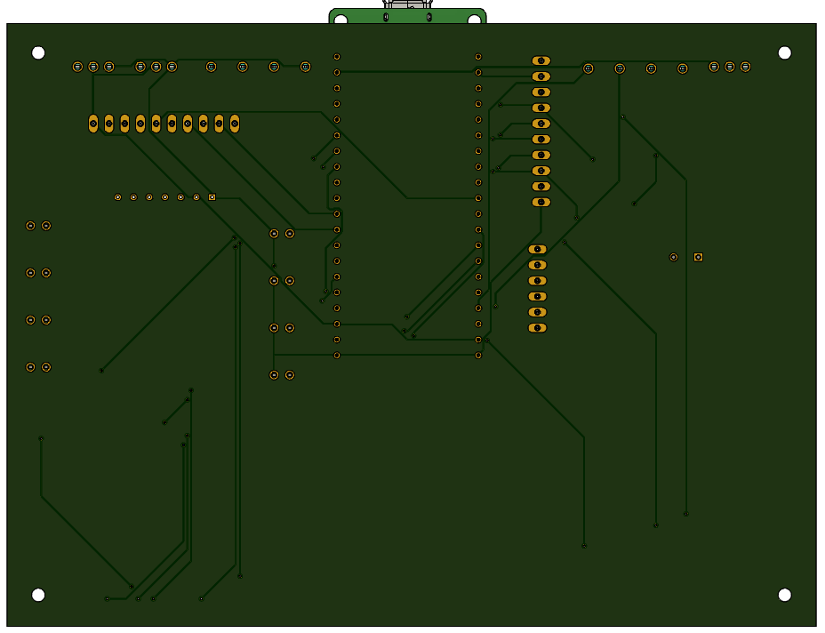
Modelo 3D da PCB

Slide 13
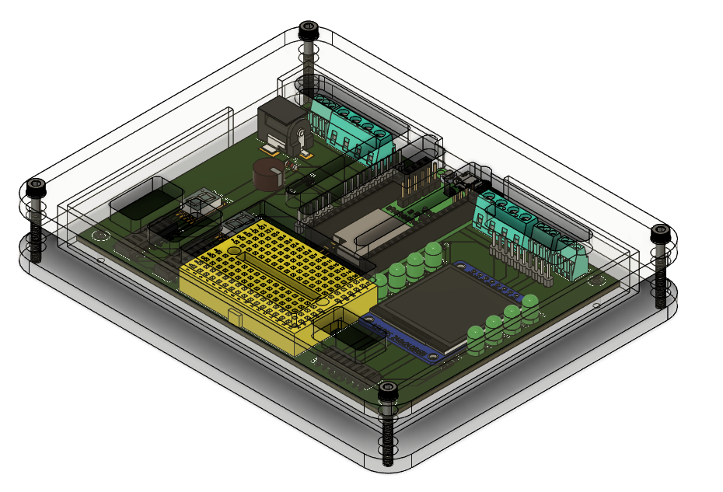
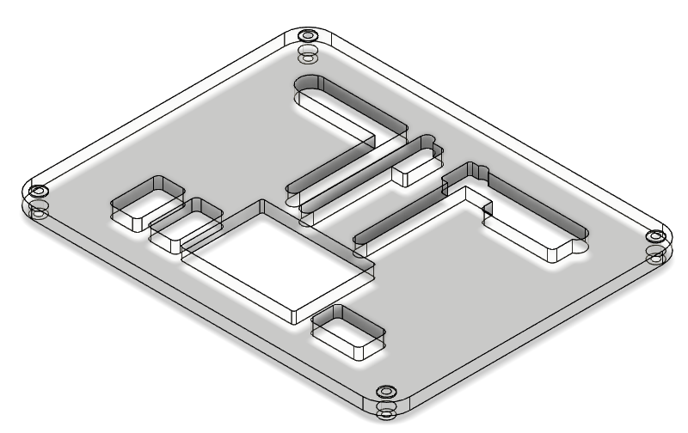
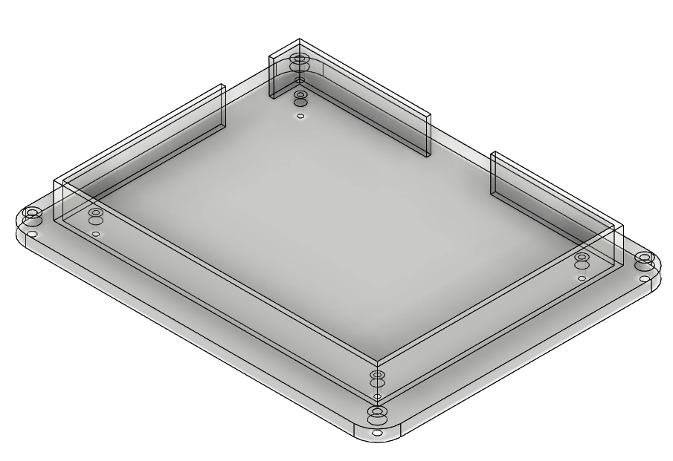
Modelo 3D da case

Slide 14
Obrigado!

